Slide 1
Curso de Física 1
M. en C. Ramón Gustavo Contreras Mayén

Slide 2
Temas a revisar
¿Qué es la física?
Conceptos importantes.
Unidades fundamentales.
Conversión de unidades.

Slide 3
¿Qué es la física?

Slide 4
Definición inicial
La Física es una ciencia basada en las observaciones y medidas de los fenómenos físicos.

Slide 5
Naturaleza de la física
La física es una ciencia experimental.
Los físicos observan los fenómenos naturales e intentan encontrar los patrones y principios que los describen.

Slide 6
Naturaleza de la física
Tales patrones se denominan teorías físicas o, si están muy bien establecidos y se usan ampliamente, leyes o principios físicos.

Slide 7
Conceptos importantes

Slide 8
¿Qué es medir?
Es comparar una magnitud con otra de la misma especie, llamada patrón.

Slide 9
¿Qué es una magnitud?
Es una cantidad medible de un sistema físico a la que se le pueden asignar distintos valores como resultado de una medición o una relación de medidas.

Slide 10
¿Qué es una unidad?
Es una cantidad de una determinada magnitud física, definida y adoptada por convención o por ley.
Cualquier valor de una cantidad física puede expresarse como un múltiplo de la unidad de medida.

Slide 11
Unidades fundamentales

Slide 12
¿Qué es una unidad?
Las Unidades Fundamentales del Sistema Internacional de Unidades (SI), son magnitudes físicas básicas que pueden medirse y son independientes de todas las demás.

Slide 13
Unidades fundamentales
Magnitud | Unidad | Símbolo
Longitud | metro | m
Masa | kilogramo | kg
Tiempo | segundo | s
Temperatura | Kelvin | K
Intensidad eléctrica | Ampere | A
Intensidad luminosa | candela | cd
Cantidad de sustancia | mol | mol

Slide 14
Ejercicio 1 – Evaluación continua
Deberán de revisar en qué consiste cada una de las unidades fundamentales, para ello, será necesario que te apoyes con un libro, revista o incluso un sitio de internet, que deberás de incluir en tu trabajo.

Slide 15
Unidades derivadas
Son las unidades que provienen de una combinación de las unidades fundamentales.

Slide 16
Tabla con unidades derivadas
Magnitud | Unidad | Símbolo | Equivalente
Fuerza | Newton | N | kg m / s²
Presión | Pascal | Pa | kg / m²
Trabajo | Joule | J | kg m² / s²
Área | Metro cuadrado | m² | m²
Volumen | Metro cúbico | m³ | m³
Aceleración | Metro por segundo al cuadrado | m / s² | m / s²

Slide 17
Tabla con unidades sistema inglés
Medida | Unidad | Abreviatura | Equivalencias
Longitud | Milla | mi | 1 mi = 1760 yd
 | Yarda | yd | 1 yd = 36 in
 | Pie | ft | 1 ft = 12 in
 | Pulgada | in | 1 in = 0.833 ft

Slide 18
Tabla con unidades sistema inglés
Medida | Unidad | Abreviatura | Equivalencias
Peso | Libra | lb | 1 lb = 16 oz
 | Onza | oz | 1 oz = 0.0625 lb
Volumen | Galón | gl | 1 gl = 3.7851 litros
 | Onza fluida | fl oz | 33.8 fl oz = 1 litro

Slide 19
Sistema inglés – Sistema métrico
Sistema inglés | Sistema métrico
Longitud
1 milla | 1609 m
1 yarda | 0.914 m
1 pie | 0.3048 m
1 pulgada | 0.0254 m

Slide 20
Sistema inglés – Sistema métrico
Sistema inglés | Sistema métrico
Peso
1 onza | 28.3 g
1 libra | 0.453 kg
Volumen
1 galón | 3.785 litros
1 onza fluida | 29 ml

Slide 21
Cantidad escalar
Es la que queda definida con solo indicar su cantidad en número y unidad de medida.
Ejemplos: 5 kg, 20◦C, 250 m², 40 mg

Slide 22
Cantidad vectorial
Es la que además de definir cantidad en número y unidad de medida, se requiere indicar la dirección y sentido en que actúan.
Se representan de manera gráfica por vectores, los cuales deben tener: magnitud, dirección y sentido.

Slide 23
Prefijos de unidades
Una vez definidas las unidades fundamentales, es fácil introducir unidades más grandes
y más pequeñas para las mismas cantidades físicas.

Slide 24
Prefijos de unidades
En el sistema métrico, estas otras unidades siempre se relacionan con las fundamentales por múltiplos de 10 y submúltiplos de 10.

Slide 25
Múltiplos de unidades
Potencia | Prefijo | Abreviatura
10³ | kilo | k
10⁶ | mega | M
10⁹ | giga | G
10¹² | tera | T
10¹⁵ | peta | P
10¹⁸ | exa | E
10²¹ | zetta | Z

Slide 26
Submúltiplos de unidades
Potencia | Prefijo | Abreviatura
10⁻¹ | deca | d
10⁻² | centi | c
10⁻³ | mili | m
10⁻⁶ | micro | μ
10⁻⁹ | nano | n
10⁻¹² | pico | p
10⁻¹⁵ | femto | f

Slide 27
Ejercicio 2 – Evaluación continua
Para este ejercicio tendrás que elaborar una línea de tiempo sobre la física, que deberá de abarcar desde el tiempo de los griegos hasta el siglo XX.

Slide 28
Ejercicio 2 – Evaluación continua
Tendrás disponible una rúbrica en donde se mencionarán los elementos a considerar y el nivel de desempeño. Recuerda que es una guía muy clara en cuanto a lo que se espera que resuelvas.

Slide 29

Ejercicio 2 – Evaluación continua
El trabajo se deberá de enviar por Teams a más tardar el domingo 28 de mayo a las 20 horas.
Importante: Este tipo de trabajos de desarrollo aportarán 3 puntos en la evaluación continua!

Slide 30
Conversión de unidades

Slide 31
¿Para qué hacer cambio de unidades?
En ocasiones se va a requerir expresar una cantidad en términos de otras unidades, ya sea por conveniencia o por que se requiere mantener un manejo homogéneo.

Slide 32
¿Para qué hacer cambio de unidades?
La regla básica es muy sencilla: utilizar ya sea un factor de conversión, o los factores de conversión necesarios.

Slide 33
El factor de conversión
Estos factores de conversión “ajustan” las unidades, dejando entonces un problema de tipo aritmético, es decir, donde tenemos que hacer multiplicaciones o divisiones.

Slide 34
El factor de conversión
El factor de conversión es un “uno” que manejamos de manera conveniente.

Slide 35
1. Ejemplo conversión
Consideremos el siguiente problema:
Convertir 100 km a m.

Slide 36

1. Ejemplo conversión
Siempre será necesario contar de manera previa con el(los) factor(es) de conversión:
$$1 km=1000 m$$

Slide 37

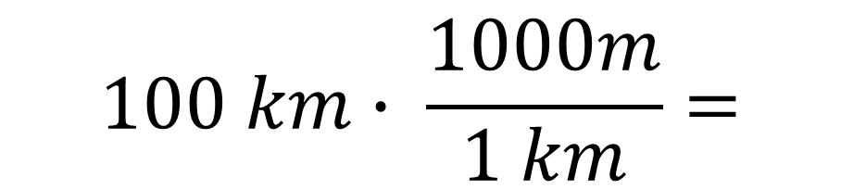

1. Ejemplo conversión
Procedemos a escribir el valor inicial que se multiplicará por el factor de conversión:
$$100 km∙ \frac{1000m}{1 km}=$$
$$100000 m=$$
$${10}^{5} m$$

Slide 38
2. Segundo ejemplo conversión
Ahora consideremos el siguiente problema:
Convertir 250 km/h a m/s

Slide 39


2. Solución al segundo ejemplo
Los factores de conversión son:
$$1 km=1000 m$$
$$1 h=3600 s$$

Slide 40
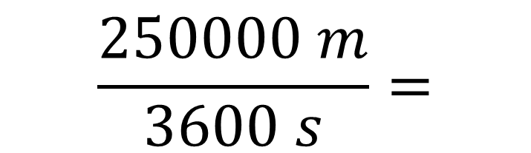
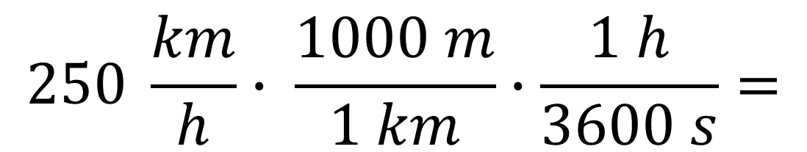
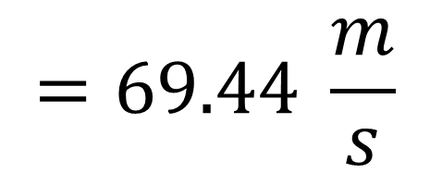
2. Solución al segundo ejemplo
Escribimos el valor inicial que se multiplica por los factores de conversión:
$$250 \frac{km}{h}∙ \frac{1000 m}{1 km}∙\frac{1 h}{3600 s}=$$
$$\frac{250000 m}{3600 s}=$$
$$=69.44 \frac{m}{s}$$

Slide 41


3. Ejemplo conversión
Convertir 7 galones a cm³
Los factores de conversión son:
$$1 ga=3.785 l$$
$$1 l=1000 {cm}^{3}$$

Slide 42

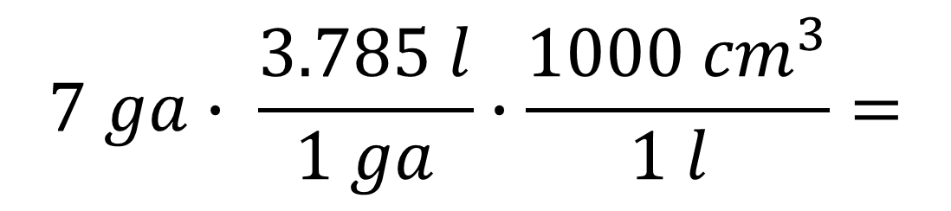
3. Solución al ejemplo
$$7 ga∙ \frac{3.785 l}{1 ga}∙\frac{1000 {cm}^{3}}{1 l }=$$
$$26945 {cm}^{3}$$

Slide 43
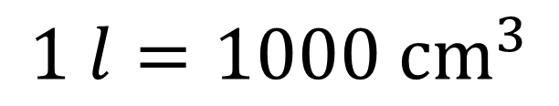
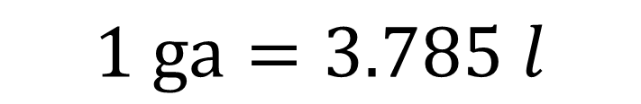
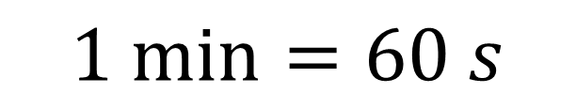
4. Ejemplo conversión
Convertir 96500 cm³/min a gal/s
Los factores de conversión son:
$$1 \text{ga}=3.785 l$$
$$1 l=1000 {\text{cm}}^{3}$$
$$1 \text{min}=60 s$$

Slide 44
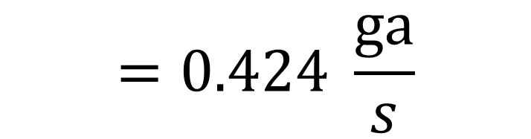
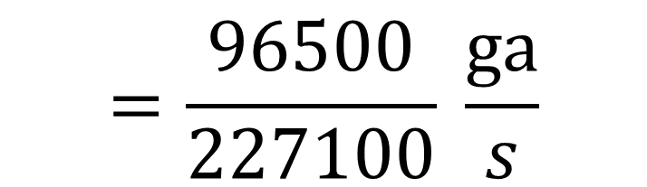
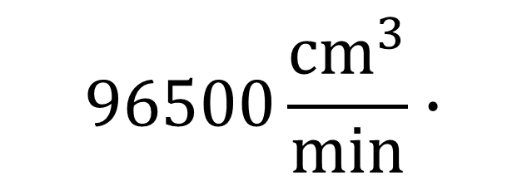
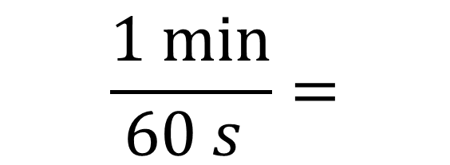
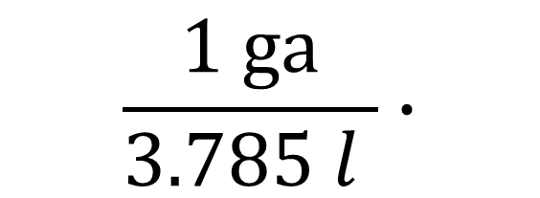
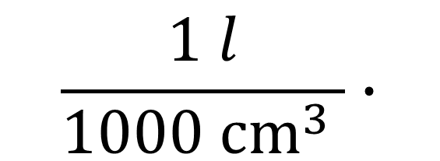
4. Solución al ejemplo
$$96500\frac{{\text{cm}}^{3}}{\text{min}}∙$$
$$\frac{1 l}{1000{ \text{cm}}^{3} }∙$$
$$\frac{1 \text{ga}}{3.785 l }∙$$
$$\frac{1 \text{min}}{60 s }=$$
$$=\frac{96500}{227100} \frac{\text{ga}}{s}$$
$$=0.424 \frac{\text{ga}}{s}$$

Slide 45
Ejercicio de participación
Convertir 10 m³ a ft³
Las primeras 15 respuestas correctas que se envíen por el chat general, les otorgará un punto de participación en clase.

Slide 46
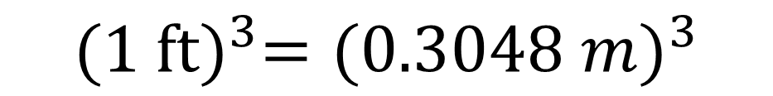
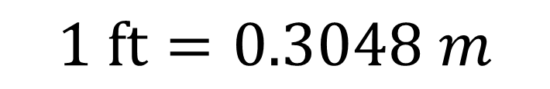
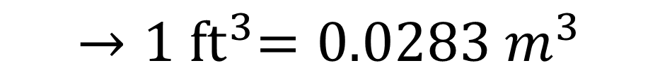
Ejercicio de participación
Convertir 10 m³ a ft³
El factor de conversión es:
$$1 \text{ft}=0.3048 m$$
$${(1 \text{ft})}^{3}={(0.3048 m)}^{3}$$
$${→1 \text{ft}}^{3}={0.0283 m}^{3}$$

Slide 47
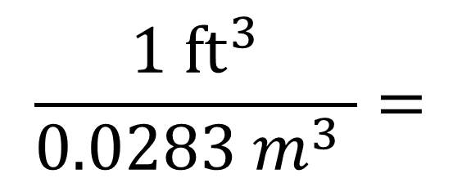


Ejercicio de participación
$$\frac{1 {\text{ft}}^{3}}{0.0283{ m}^{3} }=$$
$$10{ m}^{3}∙$$
$$353.35{\text{ft}}^{3}$$

Slide 48
Ejercicio de participación
La densidad del plomo es 11.3 g / cm³
¿Cuál es su equivalencia en kilogramos por metro cúbico?
Las primeras 15 respuestas correctas que se envíen por el chat general, les otorgará un punto de participación en clase.

Slide 49
Ejercicio 3 – Evaluación continua
En la plataforma Teams se han dejado 4 ejercicios de conversión de unidades, con un contexto más completo, es decir, con enunciados en donde se refleja la utilidad de realizar un cambio en las unidades de medida.

Slide 50
Ejercicio 3 – Evaluación continua
Se te pide que resuelvas de manera completa cada ejercicio, como lo hemos visto en esta presentación: factores de conversión, operaciones y resultado con unidades.

Slide 51
Ejercicio 3 – Evaluación continua
En caso de que incluyas solo el resultado, aunque sea correcto, si no se incluye el procedimiento, el ejercicio no contará.

Slide 52
Notación científica
La notación científica es una manera rápida de representar un número utilizando potencias de base diez.
Esta notación se utiliza para poder expresar muy fácilmente números muy grandes o muy pequeños.

Slide 53
Notación científica
La masa de la Luna es:
73 490 000 000 000 000 000 000 kg

Slide 54
Notación científica
La masa de una célula es:
0.000 000 000 001 1 kg

Slide 55
Manejando potencias de 10
Las potencias de base 10, siempre será el número 10 el que se eleve a un exponente indicado, por ejemplo:
10¹ = 10
10² = 10 x 10 = 100
10³ = 10 x 10 x 10 = 1 000

Slide 56
Manejando potencias de 10
10⁴ = 10 x 10 x 10 x 10 = 10 000
10⁵ = 10 x 10 x 10 x 10 x 10 = 100 000
10⁶ = 10 x 10 x 10 x 10 x 10 x 10 = 1 000 000

Slide 57
Identificando los ceros en la cantidad
Revisemos en cada caso, encontramos que cuando la base 10 está elevada a un exponente, el resultado es igual al número 1 seguido de tantos ceros como se indica en el exponente.

Slide 58
Identificando los ceros en la cantidad
Vemos el ejemplo:
10⁷ = 10 000 000
10⁷ es igual a 1 seguido de 7 ceros.

Slide 59
Identificando los ceros en la cantidad
Esto mismo ocurre si hacemos la operación ahora con un exponente negativo.
Esto equivale a dividir 1 entre 10 elevado a esa mismo exponente, pero con un signo positivo.

Slide 60
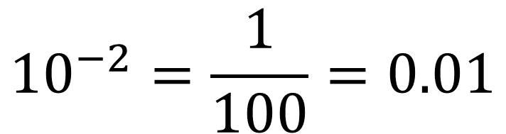
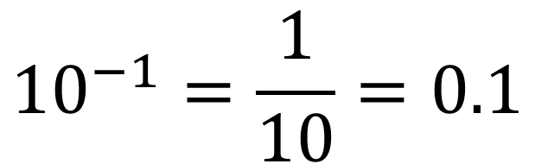
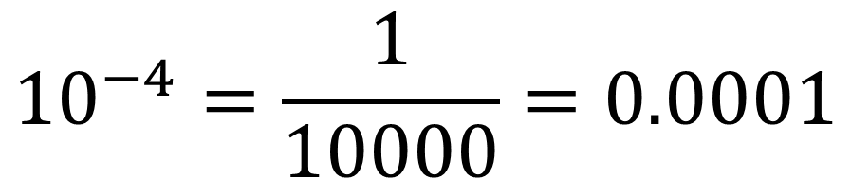
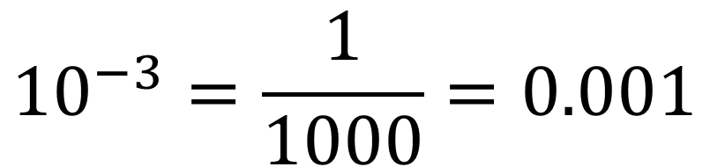
Identificando los ceros en la cantidad
Por ejemplo:
$${10}^{−1}=\frac{1}{10}=0.1$$
$${10}^{−3}=\frac{1}{1000}=0.001$$
$${10}^{−2}=\frac{1}{100}=0.01$$
$${10}^{−4}=\frac{1}{10000}=0.0001$$

Slide 61
Identificando los ceros en la cantidad
Nos damos cuenta de que la base 10 elevada a un exponente negativo, el resultado es igual a recorrer a la derecha el punto decimal a partir del número 1 tantas veces como lo señale la potencia negativa.
Por ejemplo: 10⁻⁹ = 0.000000001

Slide 62
Ejemplo de notación científica
Expresar la cantidad 630 000 con una sola cifra entera, utilizando la potencia de base 10.

Slide 63
Ejemplo de notación científica
Solución:
Como observamos, 630 000 consta de seis cifras enteras; para expresarlo con una sola cifra entera, debemos recorrer el punto decimal cinco veces:

Slide 64
Ejemplo de notación científica
630 000
Por tanto:
630 000 = 6.3 x 10⁵

Slide 65
Ejemplo de notación científica
Expresa la cantidad 0.000005 con una sola cifra entera, usando la potencia en base 10.

Slide 66
Ejemplo de notación científica
Solución:
Como observamos 0.000005 no tiene ninguna cifra entera, de manera que para expresarlo como tal debemos de recorrer el punto decimal seis veces:
0.000005

Slide 67
Ejemplo de notación científica
Por lo tanto:
0.000005 = 5 x 10⁻⁶

Slide 68
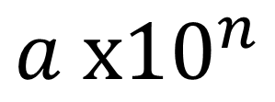
Escribiendo con notación científica
Los números se escriben como un producto:
$$a \text{x}{10}^{n}$$

Slide 69
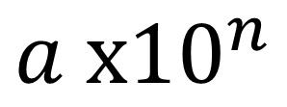
Escribiendo con notación científica
$$a \text{x}{10}^{n}$$
Donde:
a = un número real mayor o igual que 1 y menor que 10, que recibe el nombre de coeficiente.
n = un número entero, que recibe el nombre de exponente u orden de magnitud.

Slide 70
Operaciones con notación científica
Al ocupar la notación científica podemos realizar las operaciones de:
Suma y resta.
Multiplicación y división.
Potenciación.
Pero hay que seguir ciertas reglas.

Slide 71
Suma y resta con notación científica
Siempre que las potencias de 10 sean las mismas, se deben sumar los coeficientes (o restar si se trata de una resta), dejando la potencia de 10 con el mismo grado.

Slide 72
Suma y resta con notación científica
En caso de que no tengan el mismo exponente, debe convertirse el coeficiente, multiplicándolo o dividiéndolo por 10 tantas veces como se necesite para obtener el mismo exponente.

Slide 73
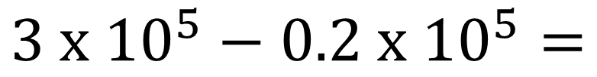
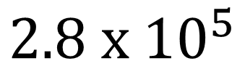
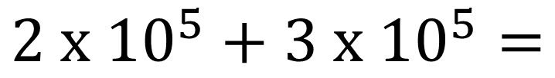
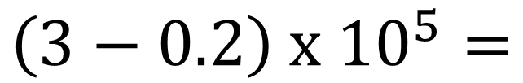
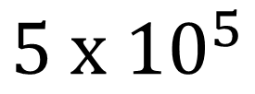
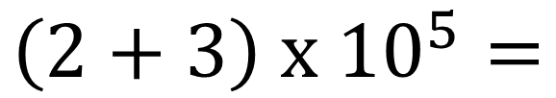
Suma y resta con notación científica
Ejemplos:
$$2 \text{x} {10}^{5}+3 \text{x}{ 10}^{5}=$$
$$\left(2+3\right) \text{x} {10}^{5}=$$
$$\text{5 }\text{x} {10}^{5}$$
$$3 \text{x}{ 10}^{5}−0.2 \text{x} {10}^{5}=$$
$$\left(3−0.2\right) \text{x} {10}^{5}=$$
$$\text{2.8 }\text{x}{ 10}^{5}$$

Slide 74
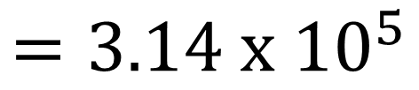
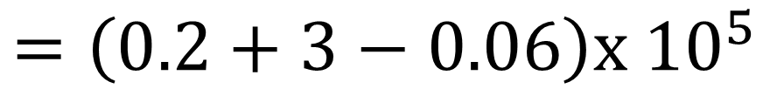
Suma y resta con notación científica
Ejemplos:
$$2 \text{x} {10}^{4}+3 \text{x} {10}^{5}−6 \text{x} {10}^{3}=$$
$$=0.2 \text{x} {10}^{5}+3 \text{x} {10}^{5}−0.06 \text{x} {10}^{5}=$$
$$=\left(0.2+3−0.06\right)\text{x} {10}^{5}$$
$$=3.14 \text{x} {10}^{5}$$

Slide 75
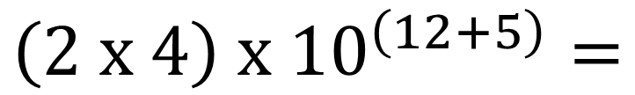
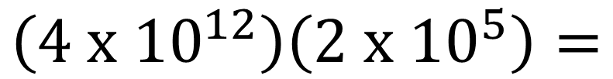
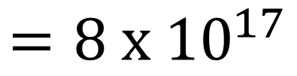
Multiplicación con notación científica
Para multiplicar cantidades en notación científica, se multiplican los coeficientes y se suman los exponentes.
$$\left(4 \text{x} {10}^{12}\right)\left(2 \text{x} {10}^{5}\right)=$$
$$\left(2 \text{x} 4\right) \text{x} {10}^{\left(12+5\right)}=$$
$$=8 \text{x} {10}^{17}$$

Slide 76
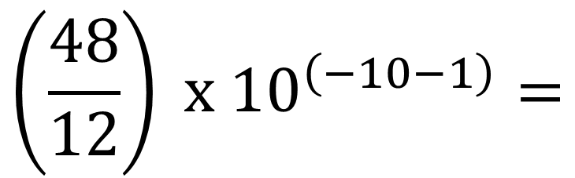
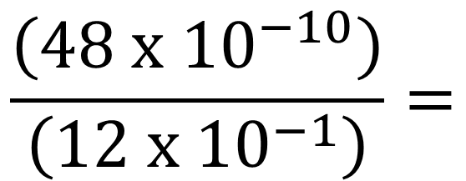
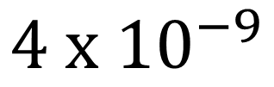
División con notación científica
Para dividir cantidades en notación científica, se dividen los coeficientes y se restan los exponentes.
$$\frac{\left(48 \text{x} {10}^{−10}\right)}{\left(12 \text{x} {10}^{−1}\right)}=$$
$$\left(\frac{48}{12}\right) \text{x} {10}^{\left(−10−1\right)}=$$
$$4 \text{x} {10}^{−9}$$

Slide 77
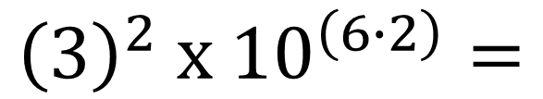
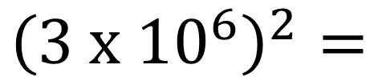
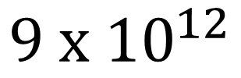
Potenciación con notación científica
Se eleva el coeficiente a la potencia y se multiplican los exponentes.
$${\left(3 \text{x} {10}^{6}\right)}^{2}=$$
$${\left(3\right)}^{2} \text{x} {10}^{\left(6∙2\right)}=$$
$$9 \text{x} {10}^{12}$$

Slide 78
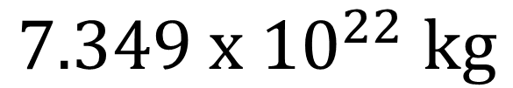
Las magnitudes iniciales
La masa de la Luna es:
73 490 000 000 000 000 000 000 kg
En notación científica:
$$7.349 \text{x} {10}^{22} \text{kg}$$

Slide 79
Ejercicio Evaluación Continua
En Teams se dejará un documento con ejercicios de operaciones con notación científica, que deberás de resolver y enviar a más tardar el martes 6 de junio a las 8 pm.
La actividad aportará hasta 2 puntos.

Slide 80
Errores en las mediciones

Slide 81





Concepto de medición
Se realiza comparando un objeto con una unidad de medida patrón o estándar, utilizando para ello un instrumento de medición.

Slide 82
Concepto de incertidumbre
Las mediciones siempre tienen incertidumbre.
Si medimos el espesor de la portada de un libro con una regla común, la medición sólo será confiable al milímetro más cercano, y el resultado será de 1 mm.
Sería erróneo dar este resultado como 1.00 mm.

Slide 83
Concepto de incertidumbre
Dadas las limitaciones del instrumento de medición, no se sabría si el espesor real es de 1.00 mm o 0.85.
Pero si se usa un micrómetro, que mide distancias de forma confiable al 0.01 mm más cercano, el resultado será 0.75 mm.

Slide 84
Concepto de incertidumbre
La distinción entre estas dos mediciones radica en su incertidumbre.
La medida con micrómetro tiene menor incertidumbre y es más exacta.

Slide 85
Concepto de incertidumbre
La incertidumbre también se llama error, porque indica la máxima diferencia probable entre el valor medido y el real.
La incertidumbre o el error de un valor medido depende de la técnica empleada.

Slide 86
Escribiendo la incertidumbre
A menudo indicamos la exactitud de un valor medido (es decir qué tanto creemos que se acerca al valor real) escribiendo el número, el símbolo +/- y un segundo número que indica la incertidumbre de la medición.

Slide 87
Escribiendo la incertidumbre
Si el diámetro de una varilla de acero se da como 56.47 +/- 0.02 mm, esto implica que es poco probable que el valor real sea menor que 56.45 mm o mayor que 56.49 mm.

Slide 88
Precisión vs Exactitud
Estos conceptos: ¿Significan lo mismo?
Participación en clase: Escribe tu respuesta en el chat, no se vale decir: si son iguales, no son iguales, etc. Extiende un poco tu argumento.

Slide 89
Precisión
La precisión nos indica que obtendremos los mismos resultados a partir de que las condiciones sean similares.

Slide 90
Exactitud
Llamaremos exactitud cuando nuestros resultados sean una buena aproximación (o exacta) al valor esperado.
Habrá casos en donde se combinan estos dos conceptos.

Slide 91
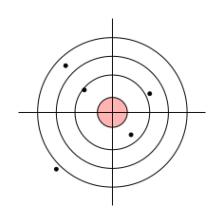
Medición nada exacta y nada precisa

Slide 92
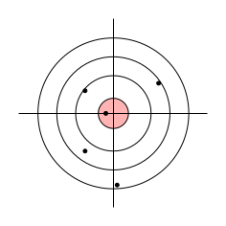
Medición poco exacta y nada precisa

Slide 93
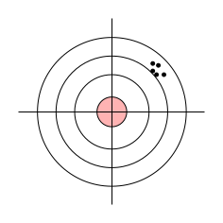
Medición nada exacta y muy precisa

Slide 94
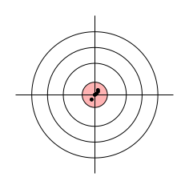
Medición muy exacta y muy precisa

Slide 95
Tipos de incertidumbre
Mencionamos hace un momento que la incertidumbre es un error.
Es posible clasificar en dos grupos los errores.

Slide 96
Errores aleatorios
Resultan de factores inciertos y causan que las medidas sucesivas obtenidas se dispersen aleatoriamente alrededor de la medida real.
Por ejemplo: al pesar un objeto cruza por la calle un camión pesado y hace vibrar la mesa donde tenemos la báscula.

Slide 97
Errores sistemáticos
Se presentan de manera regular o constante en todas las lecturas de una cantidad física determinada y que siempre son mayores o menores que la medida real.
Por ejemplo: Al utilizar la misma regla para medir el alto de un cuaderno, de un cuadro y de una puerta.

Slide 98
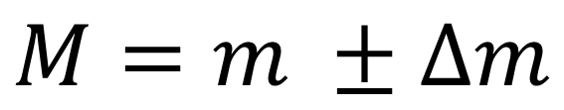
Reportando una medida
En el trabajo científico, cuando se haga una medida se debe de reportar de la siguiente manera:
$$M=m ±Δm$$

Slide 99
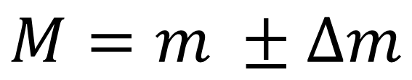
Reportando una medida
$$M=m ±Δm$$
Donde:
M es la medida reportada.
m es el valor promedio de la medición.
Δm es el error absoluto (intervalo del error)

Slide 100
Errores en las mediciones
Es importante identificar el tipo de error que debemos de reportar en las mediciones.
A continuación, definiremos el valor promedio y tres tipos de errores.

Slide 101
1. Valor promedio
El valor promedio se calcula sumando todas las mediciones que se obtengas y se divide entre el número de mediciones realizadas.

Slide 102
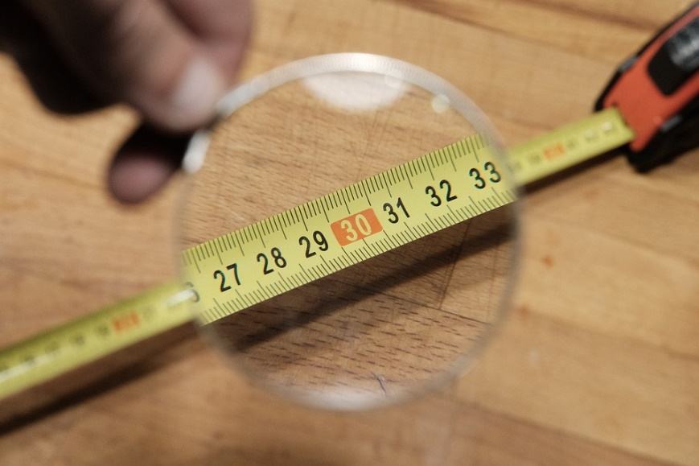
Ejemplo de valor promedio
Se pidió a los seis integrantes de una mesa del Laboratorio de Física, que midieran cada uno la longitud de una mesa ocupando distintos instrumentos.

Slide 103
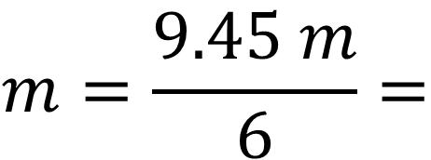

Ejemplo de valor promedio
Obtuvieron las siguientes medidas: 1.56 m, 1.58 m, 1.55 m, 1.59 m, 1.57m y 1.60 m.
$$m=\frac{1.56 m+1.58 m+1.55 m+1.59 m+ 1.57 m+1.60 m}{6}$$
$$m=\frac{9.45 m}{6}=$$
$$1.575 m=1.58 m$$

Slide 104




Manejando el valor absoluto
Se calcula sumando los valores absolutos de las desviaciones medias.
$$\left|5−3\right|=2$$
$$\left|3−5\right|=$$
$$\left|−2\right|=$$
$$2$$

Slide 105

2. Error absoluto
El error absoluto se calcula al tomar el valor absoluto de la diferencia entre el valor promedio y cada una de las mediciones realizadas.
$$E_{\text{abs}}=∆m=\left|{\text{valor}}_{\text{promedio}}−{\text{medici}\text{ó}\text{n}}_{\text{i}}\right|$$
$$E_{\text{abs}}=∆m=\left|\overline{x}−x_{i}\right|$$

Slide 106
Calculando el error absoluto
Con el ejemplo de las seis mediciones de la mesa:
$$\left|1.58−1.56\right|=\left|0.02\right|=0.02$$
$$\left|1.58−1.57\right|=\left|0.01\right|=0.01$$
$$\left|1.58−1.58\right|=\left|0\right|=0$$
$$\left|1.58−1.60\right|=\left|−0.02\right|=0.02$$
$$\left|1.58−1.55\right|=\left|0.03\right|=0.03$$
$$\left|1.58−1.59\right|=\left|−0.01\right|=0.01$$

Slide 107


Calculando el error absoluto
Por lo tanto:
$$Δm=\frac{0.02 m+0 m+0.03 m+0.01 m+0.01 m+0.02 m}{6}$$
$$Δm=\frac{0.09 m}{6}=$$
$$0.015 m=0.02 m$$

Slide 108


Reportando el valor de la mesa
La longitud de la mesa se debe expresar así:
$$M=m+ Δm$$
$$M=1.58 ±0.02 m$$
Lo que indica que estará entre 1.58 – 0.02 = 1.56 m y 1.58 + 0.02 = 1.60 m, es decir, la medida de la mesa estará entre 1.56 m y 1.60 m

Slide 109

3. Error relativo
Se obtiene dividiendo el error absoluto entre el valor promedio, esto es:
$$E_{\text{rel}}=\frac{∆m}{m}$$

Slide 110



El error relativo de las mediciones
Para el ejercicio de los alumnos midiendo la mesa, el error relativo es:
$$E_{\text{rel}}=\frac{∆m}{m}=$$
$$\frac{0.02 m}{1.58 m}=$$
$$0.0126$$

Slide 111

4. Error porcentual
Se obtiene multiplicando el error relativo por 100 para que se exprese en un tanto por ciento (%), esto es:
$$E_{\text{\%}}=E_{\text{rel}} \text{x} 100 \%$$

Slide 112



El error porcentual de las mediciones
Para el ejercicio de los alumnos midiendo la mesa, el error porcentual es:
$$E_{\text{\%}}= E_{\text{rel}} \text{x} 100\%=$$
$$0.0126 \text{x} 100\%=$$
$$1.26\%$$
Lo que indica que hay una variación de 1.26% entre las medidas realizadas

Slide 113

Ejercicio errores – Evaluación continua
La PROFECO ha detectado que en algunas tortillerías no se están vendiendo los kilogramos completos.

Slide 114
Ejercicio errores – Evaluación continua
Inspecciona en una de ellas y obtiene los siguientes resultados:
0.98 kg, 0.96 kg, 0.95 kg, 0.90 kg, 0.94 kg, 0.97 kg,
0.99 kg, 0.93 kg, 0.98, 1.00 kg, 0.95 kg, 0.93 kg,
1.01 kg, 0.95 kg, 0.93 kg, 0.94 kg, 0.96 kg, 1.10 kg,
1.00 kg, 0.96 kg

Slide 115
Calcula lo siguiente
El valor más probable de los kg de tortilla.
El error absoluto de la medida.
¿Cómo se debe de expresar el peso de kg de tortilla?
El error relativo de la medida.

Slide 116

Calcula lo siguiente
El error porcentual de la medida.
La báscula que usa la tortillería ¿es precisa o exacta? Justifica tu respuesta.

Slide 117
Vectores en física

Slide 118
Magnitud escalar
Una magnitud escalar es aquella que queda definida por un número y la unidad.
Por ejemplo: la masa, el tiempo, la longitud, la densidad, el potencial eléctrico, el área, el volumen, la temperatura.

Slide 119








Magnitud escalar
Que se representan de la siguiente manera:
$$1.5 \frac{g}{{\text{cm}}^{3}}$$
$$60 \text{kg}$$
$$5 L$$
$$45 \text{min}$$
$$120 V$$
$$29 ℃$$
$$1.65 \text{m}$$
$$25 m^{3}$$

Slide 120
Magnitud vectorial
Es la que además de definir una cantidad en número y unidad de medida, se requiere indicar la dirección y sentido en que actúan.
Se representan de manera gráfica por vectores, los cuales deben tener: magnitud, dirección y sentido.

Slide 121

Representación de un vector
Gráficamente un vector se representa con una flecha, que tiene las siguientes características:
Punto de inicio.
Punto final.
Longitud.
Una flecha.
Flecha
Longitud
Fin
$$\vec{A}$$
Inicio

Slide 122
Cantidades vectoriales
Son ejemplos de la cantidades o magnitudes vectoriales: el desplazamiento, la velocidad, la aceleración, la fuerza, etc.
Cada una de estas cantidades considera una magnitud, dirección y sentido.

Slide 123




Escribiendo un vector
En la escritura a mano, un vector puede caracterizarse dibujando una pequeña flecha arriba de la letra usada para representarlo de la siguiente forma:
$$\vec{A}$$
$$\vec{b}$$
$$\vec{D}$$
$$\vec{F_{1}}$$

Slide 124


La magnitud de un vector
La magnitud de un vector determina la longitud de la flecha correspondiente.
Longitud
$$\vec{c}$$
Longitud
$$\vec{A}$$

Slide 125
La dirección de un vector
Para establecer la dirección de un vector, será necesario apoyarnos con una referencia de la geometría.
El sistema coordenado cartesiano.

Slide 126
Sistema coordenado cartesiano
y
Cuadrante II
Cuadrante I
O
-x
x
Cuadrante III
Cuadrante IV
-y

Slide 127




La dirección de un vector
Corresponde al valor del ángulo que se forma con el eje x positivo y el vector.
$$\vec{B}$$
$$\vec{d}$$
$$α$$
$$θ$$

Slide 128


La dirección de un vector

Slide 129




Referencia para la dirección de un vector
Es posible que se indique una referencia en particular para el ángulo de un vector.
$$y$$
$$θ$$
$$\vec{B}$$
$$x$$

Slide 130

Línea de acción de un vector
Línea de acción
Es una línea imaginaria que se extiende de manera previa y posterior al vector.
$$\vec{c}$$

Slide 131
Tipos de vectores
Veremos que es conveniente clasificar a los vectores por una característica es particular.

Slide 132



Vectores colineales
Son aquellos que están contenidos en una misma línea de acción.
$$\vec{c}$$
$$\vec{A}$$
$$\vec{E}$$

Slide 133



Vectores concurrentes
Son aquellos cuyas líneas de acción se cortan en un mismo punto.
$$\vec{A}$$
$$\vec{E}$$
$$\vec{c}$$

Slide 134



Vectores coplanares
Son aquellos que se encuentran en un mismo plano.
$$\vec{E}$$
$$\vec{A}$$
$$\vec{c}$$

Slide 135



Varios vectores
Consideremos los siguientes casos de vectores:
$$\vec{a}$$
$$\vec{c}$$
$$\vec{D}$$

Slide 136
El valor negativo de un vector
Un vector con magnitud negativa, será aquel vector con la misma magnitud, pero con sentido opuesto, es decir apunta 180º al vector inicial.

Slide 137






El valor negativo de un vector
$$−\vec{a}$$
$$−\vec{D}$$
$$− \vec{c}$$
$$\vec{a}$$
$$\vec{c}$$
$$\vec{D}$$

Slide 138
La dirección del negativo de un vector
Considera que la dirección un vector con signo negativo también se modifica, recuerda que el ángulo de un vector se toma a partir del eje x positivo:

Slide 139






El valor negativo de un vector
$$\vec{a}$$
$$φ=180°+θ$$
$$φ$$
$$θ$$
$$−\vec{a}$$

Slide 140
Operaciones con vectores

Slide 141
El método del paralelogramo
Por definición, los vectores se suman de acuerdo con la ley del paralelogramo.

Slide 142
El método del paralelogramo
Así, la suma de dos vectores P y Q se obtiene uniendo los dos vectores al mismo punto A y construyendo un paralelogramo que tenga por lados a P y a Q.

Slide 143




El método del paralelogramo
$\vec{P}+$ $\vec{Q}$
$$\vec{Q}$$
$$A$$
$$\vec{P}$$

Slide 144
El vector resultante
La diagonal que pasa por A representa la suma vectorial de P y Q, y se representa por P + Q.
A esta diagonal se le llama el vector resultante.

Slide 145
La regla del triángulo
Del método del paralelogramo, se tiene un procedimiento llamado: el método del triángulo.
En el siguiente ejemplo veremos cómo realizarlo.

Slide 146
El método del triángulo
$$\vec{Q}$$
$$A$$
$$\vec{P}$$

Slide 147

El método del triángulo
$\vec{P}+$ $\vec{Q}$
$$\vec{Q}$$
$$A$$
$$\vec{P}$$

Slide 148
La regla del triángulo
La suma de los dos vectores puede encontrarse colocando P y Q de punto inicial al punto final y uniendo el punto inicial de P con el punto final de Q.

Slide 149
El método del triángulo
$$\vec{Q}$$
$$A$$
$$\vec{P}$$

Slide 150


El método del triángulo
$$\vec{P}$$
$$\vec{Q}$$
$\vec{P}+$ $\vec{Q}$
$$A$$

Slide 151
Restando vectores
Hemos revisado el procedimiento para sumar los vectores P y Q.
¿Qué debemos de hacer si nos piden obtener la resta de los vectores?

Slide 152



Restando vectores Q - P
$$\vec{Q}$$
$$A$$
$$\vec{P}$$

Slide 153

Restando vectores Q - P
$$\vec{Q}$$
$\vec{Q}−\vec{P}$
$$A$$

Slide 154
Sumando más vectores
La suma de tres vectores P, Q y S se obtiene, por definición, sumando primero los vectores P y Q.
Para luego sumar el vector S al vector P + Q

Slide 155


Sumando más vectores
$$\vec{Q}$$
$$\vec{P}$$
$$A$$
$$\vec{S}$$

Slide 156

Sumando más vectores
$$\vec{P}$$
$\vec{P}+$ $\vec{Q}$
$$\vec{Q}$$
$$A$$
$$\vec{S}$$

Slide 157


Sumando más vectores
$$\vec{S}$$
$$\vec{P}$$
$\vec{P}+$ $\vec{Q}$
$$\vec{Q}$$
$$A$$

Slide 158



El método del polígono
$$\vec{P}$$
$$\vec{S}$$
$$\vec{Q}$$
$$\vec{P}+\vec{Q}+\vec{S}$$
$$A$$

Slide 159
Descomposición de vectores

Slide 160
Componentes de un vector
Es sabido que todo vector A se puede “descomponer” en las llamadas componentes, tanto en la dirección del eje x, como del eje y.
En el eje x: A_{x}
En el eje y: A_{y}

Slide 161

Componentes de un vector

Slide 162

Componentes de un vector

Slide 163

Componentes de un vector

Slide 164

Componentes de un vector
$$A_{x}=A \cos{θ}$$
$$A_{y}=A \sin{θ}$$

Slide 165

Para las operaciones
Para el cálculo de las componentes, será necesario el uso de la calculadora científica.

Slide 166


Ejercicio componentes de un vector
Calcula las componentes del siguiente vector que representa una fuerza.

Slide 167

Ejercicio componentes de un vector
Conocemos la magnitud del vector y la dirección (el ángulo), por lo que hay que ocupar las expresiones:
$$F_{x}=F \cos{θ}$$
$$F_{y}=F \sin{θ}$$

Slide 168




Ejercicio componentes
$$F_{x}=F \cos{θ}=$$
$$=(5 N)(\cos{30°)}$$
$$=\left(5 N\right)\left(0.866\right)$$
$$=4.33 N$$

Slide 169




Ejercicio componentes
$$F_{y}=F \sin{θ}{=}$$
$$=(5 N)(\sin{30°)}$$
$$=\left(5 N\right)\left(0.5\right)$$
$$=2.5 N$$

Slide 170


Calcula las componentes del vector
$$F_{x}=4.24 N$$
$$F_{y}=4.24 N$$

Slide 171

Vectores en otros cuadrantes
Considera el siguiente vector:

Slide 172
Vectores en otros cuadrantes
Podríamos calcular las funciones trigonométricas seno y coseno del ángulo de 150 grados.

Slide 173
Vectores en otros cuadrantes
Recordando del curso de Matemáticas, aprovechamos mejor el ángulo suplementario, es decir, el ángulo con el que se completan los 180 grados.

Slide 174

Vectores en otros cuadrantes

Slide 175








Vectores en otros cuadrantes
Una vez identificado el ángulo suplementario, procedemos a calcular las componentes del vector.
$$F_{x}=−F \cos{θ}=$$
$$F_{y}=F \sin{θ}{=}$$
$$=−(10 N)(\cos{30°)}$$
$$=(10 N)(\sin{30°)}$$
$$=−\left(10 N\right)\left(0.866\right)$$
$$=\left(10 N\right)\left(0.5\right)$$
$$=−8.66 N$$
$$=5 N$$

Slide 176
Vectores en otros cuadrantes
Revisa con cuidado que la componente del vector en la dirección x, tiene un valor negativo.
Esto nos indica el sentido del vector, la magnitud siempre es un valor positivo.

Slide 177


Ejercicio: Calcula las componentes
$$F_{x}=F \cos{θ}$$
$$F_{y}=F \sin{θ}$$

Slide 178

Participación en clase
Las primeras siete (7) alumnas/alumnos que envíen por el chat general la respuesta, se les contabilizará un punto de participación de evaluación continua.

Slide 179
Ejercicio 1 – Evaluación continua
Calcula las componentes tanto en el eje x como en el eje y de los siguientes vectores.
Recuerda que los ejercicios se entregan el siguiente lunes vía Teams.

Slide 180

Ejercicio 1 – Evaluación continua

